Slide 1



제 8장 의사소통과 정서지원

Slide 2
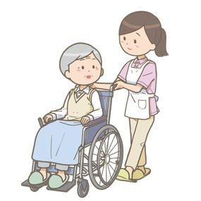
제 8장 의사소통과 정서지원
효과적인 의사소통과 정서지원
상황별 의사소통의 실제
여가활동 지원

Slide 3
학습목표
1
의사소통의 유형과 원칙을 이해한다
2
상활별 의사소통 방법을 활용한다
3
여가활동의 유형을 이해하고 활동을 지원한다

Slide 4
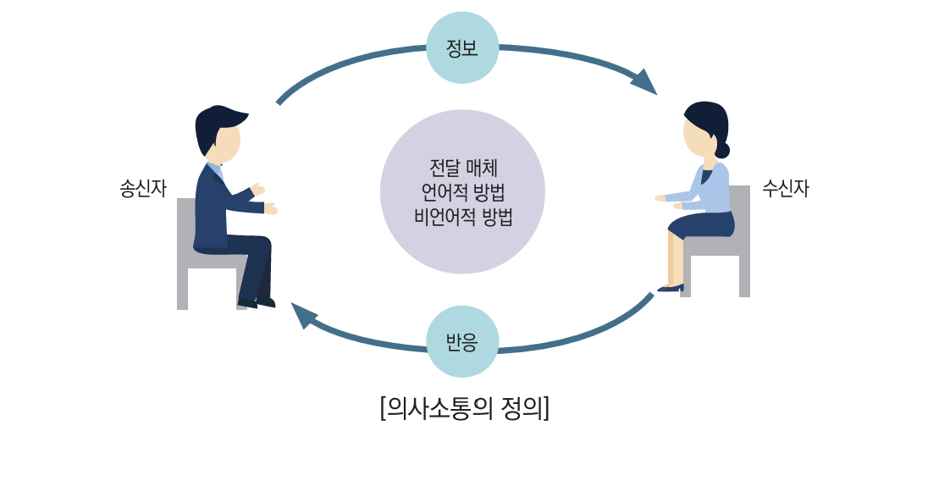
1. 효과적인 의사소통과 정서지원
의사소통의 정의 및 필요성

Slide 5
1. 효과적인 의사소통과 정서지원
1) 의사소통의 정의
둘 또는 그 이상 사람 사이에 사실 , 생각, 의견 또는 감정의
교환을 통하여 공통적으로 이해를 하고,
듣는 사람의 의식이나 태도, 행동에 변화를 일으키는 과정

Slide 6
1. 효과적인 의사소통과 정서지원
2) 의사소통의 필요성
가. 대상자 및 가족과의 신뢰관계 형성에 도움을 준다
나. 요양보호서비스에 필요한 정보를 원활하게 수집할 수 있다
다. 대상자를 깊이 이해하고, 서비스의 질을 향상할 수 있다.
라. 자신의 생각과 감정을 효과적으로 표현하여 좋은 관계를 형성할
수 있다.
마. 타 전문직과의 원활한 업무 협조에 도움이 된다.

Slide 7
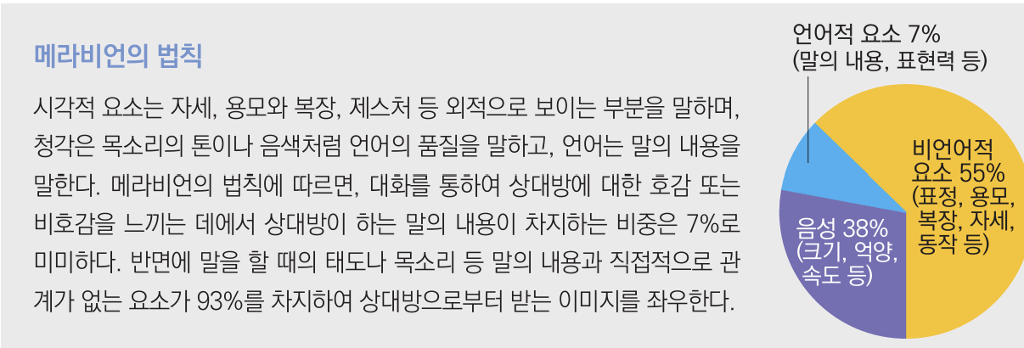
1. 효과적인 의사소통과 정서지원
3) 의사소통의 유형

Slide 8
1. 효과적인 의사소통과 정서지원
3) 의사소통의 유형
(1) 언어적 의사소통
언어는 사람의 생각이나 감정을 효과적으로 전달할 수 있는 의사소통의 방법
가. 단점:
- 개인차이로 인한 편차가 크다
- 같은 단어를 사용하더라도 다른 의미로 사용
- 감정을 표현하는 방법의 다름
- 어휘의 사용 정도에도 차이가 있음

Slide 9
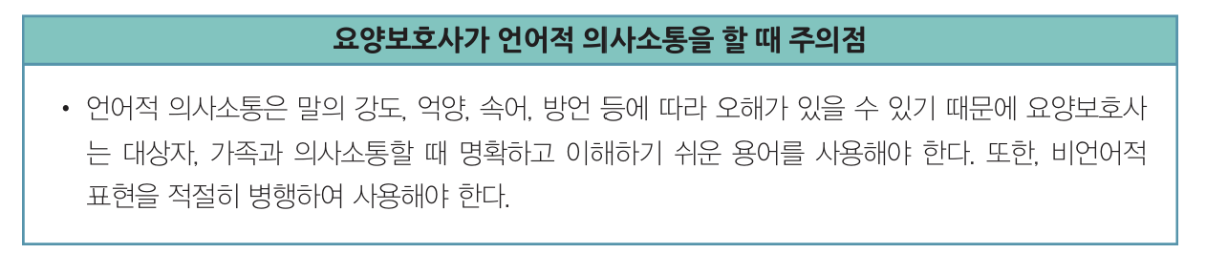
1. 효과적인 의사소통과 정서지원
3) 의사소통의 유형
언어적 의사소통

Slide 10
1. 효과적인 의사소통과 정서지원
3) 의사소통의 유형
(2) 비 언어적 의사소통
- 용모, 자세, 침묵, 말투, 얼굴표정, 손짓, 눈짓, 몸짓, 목소리 크기, 씰룩거림, 으쓱거림, 웃음소리 크기, 눈물등
- 모든 의사소통에는 비언어적 의사소통이 존재하며
- 감정적, 정서적 부분이 크게 작용한다.

Slide 11
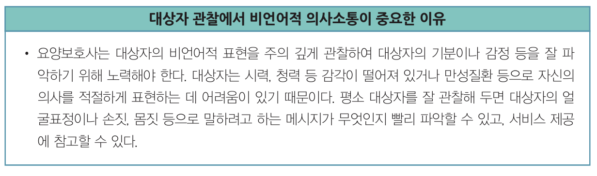
1. 효과적인 의사소통과 정서지원
3) 의사소통의 유형
(2) 비 언어적 의사소통

Slide 12
1. 효과적인 의사소통과 정서지원
3) 의사소통의 유형
가. 종류
- 눈맞춤
- 얼굴표정
- 자세
- 어조
- 옷차림과 외양
(2) 비 언어적 의사소통

Slide 13
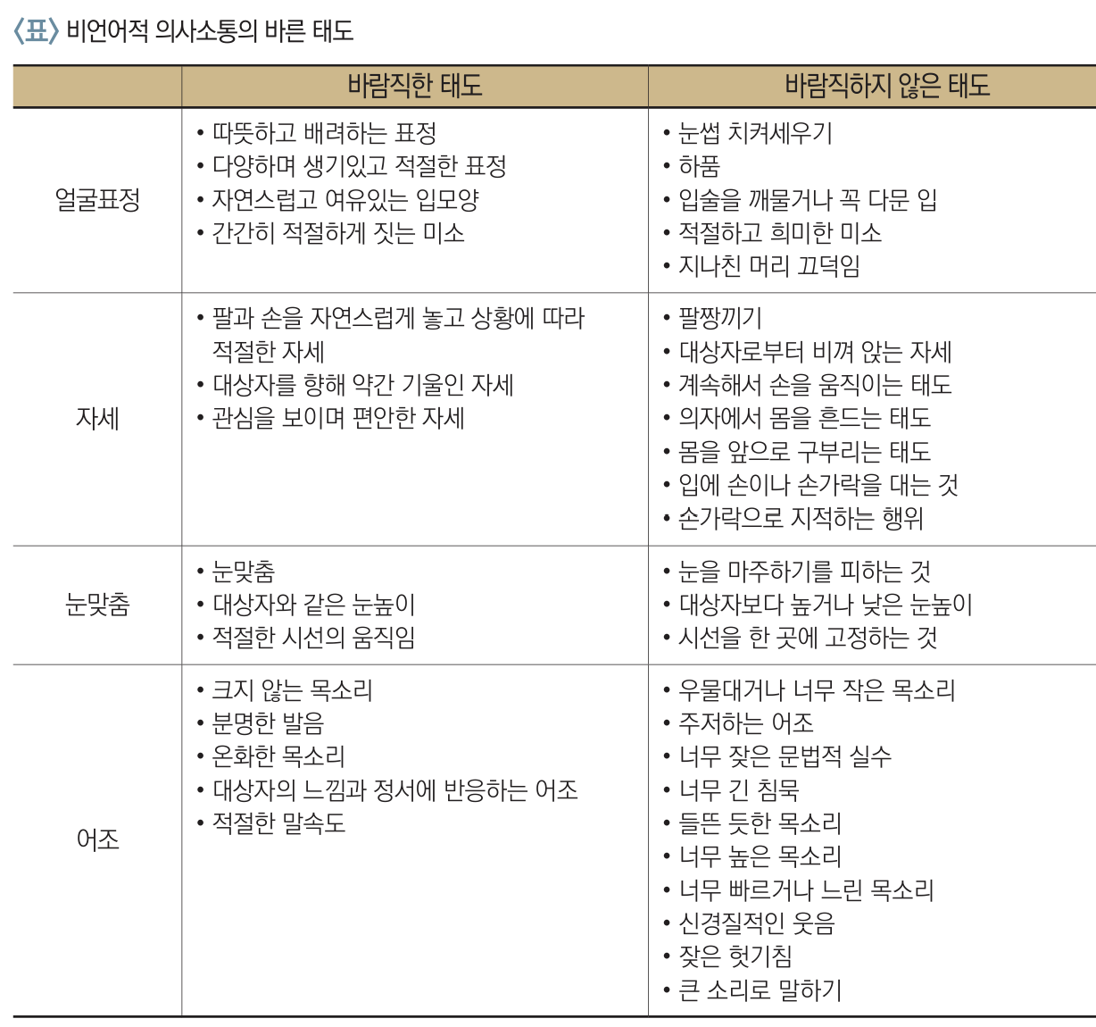
1. 효과적인 의사소통과 정서지원
3) 의사소통의 유형

Slide 14
1. 효과적인 의사소통과 정서지원
3) 의사소통의 원칙
바이스텍의 7원칙
가. 대상자를 개인으로 파악한다(개별화)
대상자의 신체적, 심리적, 생활환경의 특성을 이해한다.
대상자의 개인적 특성, 질병, 과거 생활사, 경제력 등을 이해한다.
대상자의 가족관계 이웃과의 관계 등을 이해한다.
그 외 대상자의 종교, 성향 등에 대해서도 이해한다
나. 대상자의 감정 표현을 존중한다(의도적 감정 표현)
- 상담 시 다양한 감정이 생긴다는 것을 이해한다.
- 감정을 쉽게 표현할 수 있는 분위기 조성, 대상자의 감정을 정확히 파악해야 한다.
-> 사례관리자 앞에서 다양한 감정 표현-> 신뢰관계 구축을 의미

Slide 15
1. 효과적인 의사소통과 정서지원
3) 의사소통의 원칙
바이스텍의 7원칙
다. 자신의 감정을 자각하고 조절한다(통제된 정서적 관여)
대상자의 이야기를 들으면서 여러 가지 감정이 생기게 된다.
이때 요양보호사는 자신의 감정이 어떻 게 변화되는지 올바로 파악하고 적절히 조절하면서 대상자의 이야기에 귀를 기울여야 한다.
요양보호사가 자신을 뒤돌아보거나 장기요양기관 내에서 수퍼비전(supervision)을 받는 것은 매우 중요하다
라. 받아들인다(수용: Acceptance)
대상자 자신 또는 타인에게 해를 주지 않는다면 대상자의 생각이나 행동에 대한 편견 을 버리고 먼저 받아들여야 한다.
또한 왜 그런 생각이나 행동을 했는지에 대해 깊이 이해하도록 한다.

Slide 16
1. 효과적인 의사소통과 정서지원
3) 의사소통의 원칙
바이스텍의 7원칙
마. 대상자를 일방적으로 비난하지 않는다(비심판적 태도)
대상자는 어떤 일에 실패하거나 간혹 부적절한 말과 행동을 하는 경우가 있다.
이때 요양보호사는 그로 인해 대상자의 인격이나 가능성 등을 부정적으로 판단하거나 일방적으로 질책해서는 안 된다.
바. 대상자의 자기 결정을 돕고 존중한다(이용자의 자기 결정)
대상자가 결정한 내용이 자신 또는 타인에게 해를 주지 않고 공공 복지에 위반되지 않는다면 요양보호사는 대상자의 능력이나 내용의 타당성을 판단하여 결정하는 데 필요한 정보를 제공한다.
그 결과 어떤 일이 생길 수 있는지 예상하여 대상자의 결정을 돕고 그 결과를 존중하며 지켜본다.

Slide 17
1. 효과적인 의사소통과 정서지원
3) 의사소통의 원칙
바이스텍의 7원칙
사. 비밀을 유지하여 신뢰를 쌓는다(비밀 유지)
-의사소통을 통해 알게 된 내용을 대상자의 허락 없이 제3자에게 공개하지 않겠다는 약속이다.
-이를 지킴으로써 요양보호사와 대상자 사이에 기본적인 신뢰 관계가 형성될 수 있다.
여기서 ‘비밀’이란 대상자의 개인정보(생년월일, 주소, 출신지, 연락처, 가족 구성, 병명 등), 대상자가 말한 내용, 사례 관리자가 기록한 내용 등이다

Slide 18

마무리
1
효과적인 의사소통과 정서지원
2
상황별 의사소통의 실제
3
여가활동 지원

Slide 19
문제
1. 의사소통의 정의에 대해 쓰세요.
2. 비언어적 의사소통의 종류를 쓰세요
3. 의사소통의 원칙 즉 바이스텍의 7원칙을 열거해 주세요
문제
정답
정답은 다음 시간에 …..

Slide 20
The End

